Slide 1


Миграция населения

Slide 2
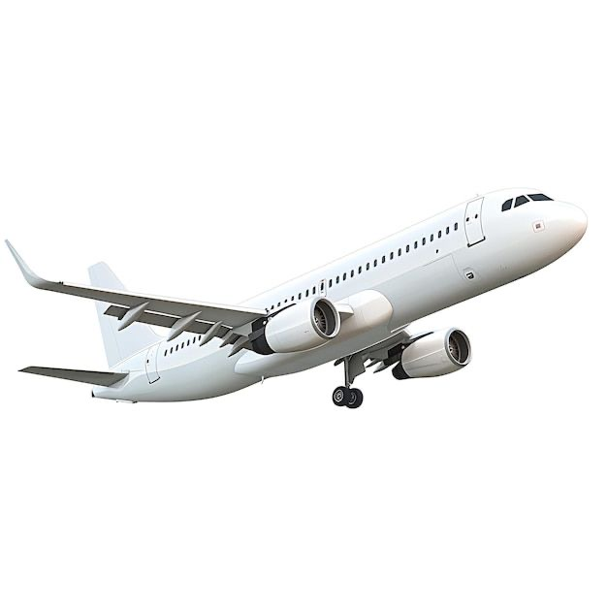
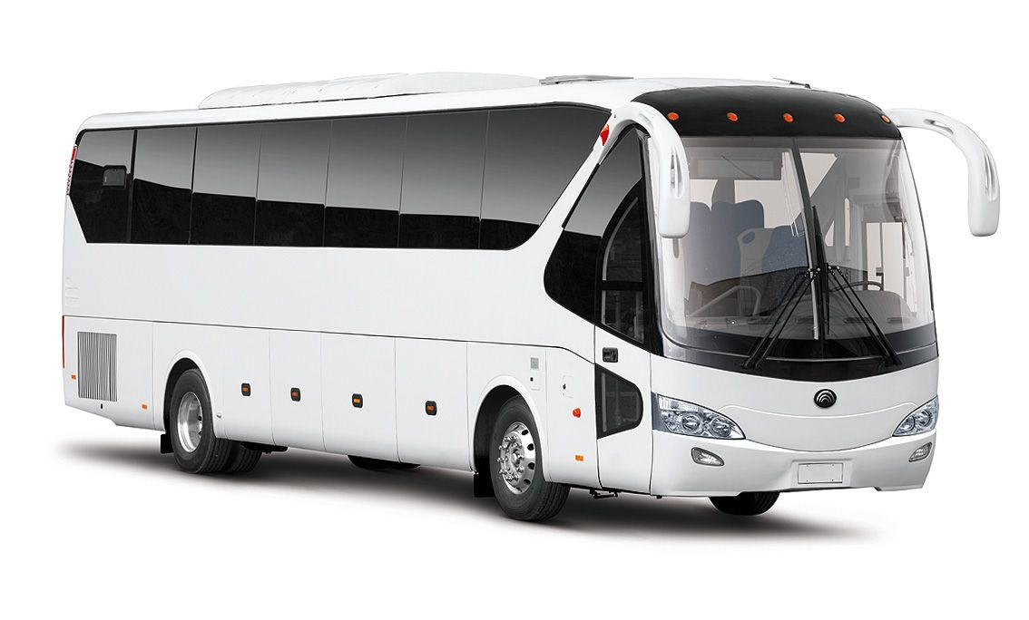
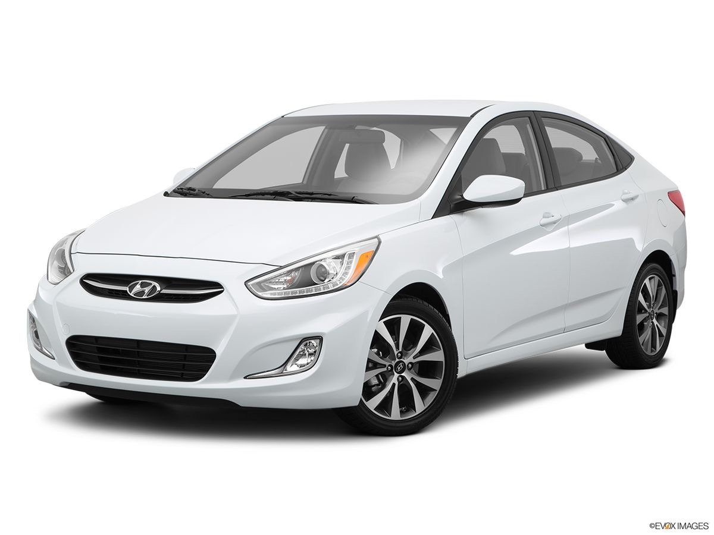
Миграция — это перемещение людей из одного места в другое с целью постоянного или временного проживания.

Slide 3


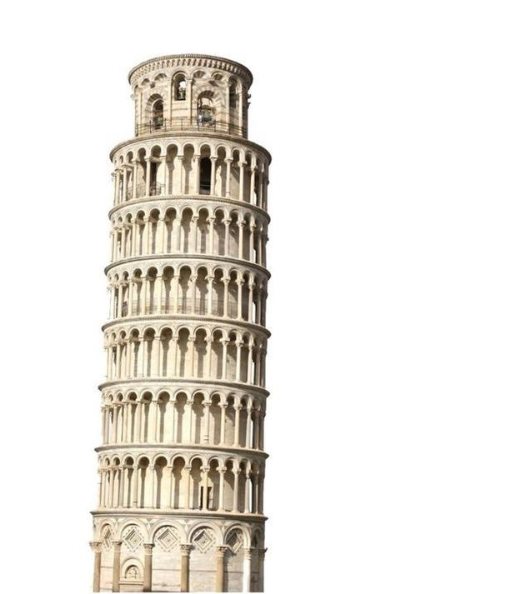
Иммиграция— въезд в страну
Иммигрант
Эмиграция— выезд из страны
Эмигрант

Slide 4

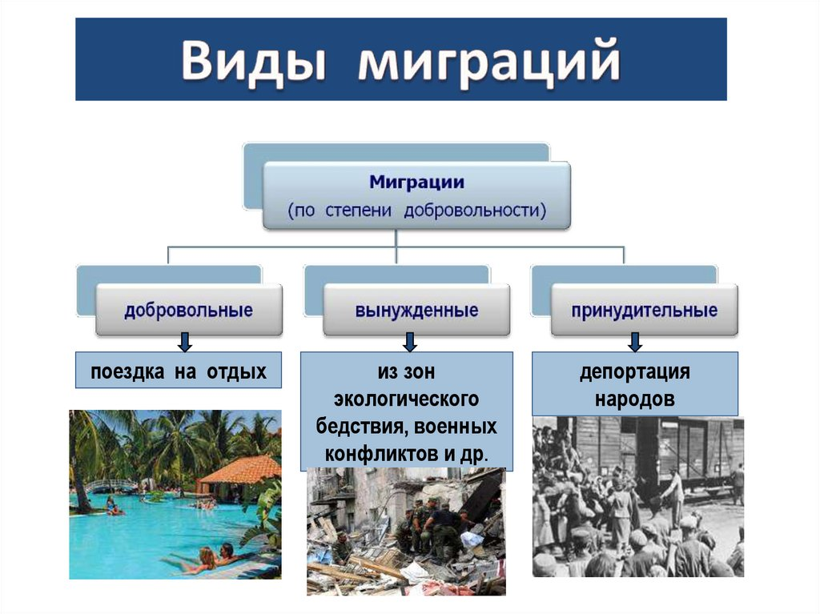

Slide 5
